Slide 1
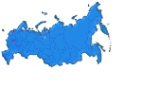
ссстр
«Неболейка»

Slide 2
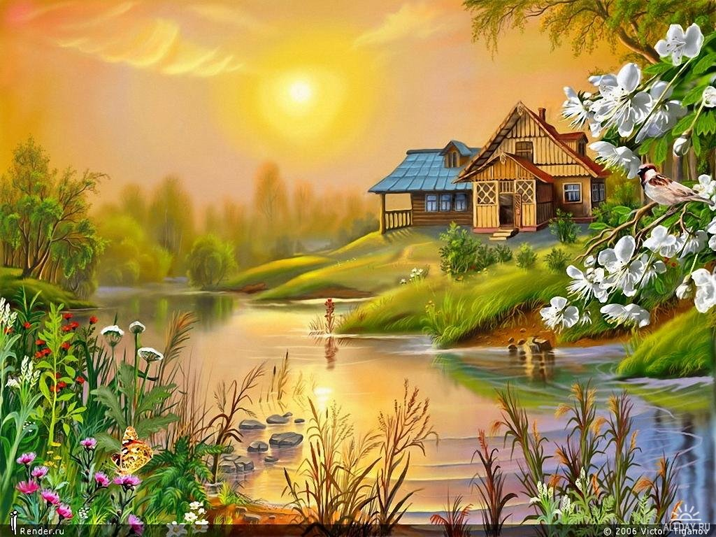
оСтрана
село «Глазное»

Slide 3
Болен - лечись, а здоров - берегись.
Доброму человеку и чужая болезнь к сердцу.
Здоровье дороже денег, здоров буду и денег добуду.
Чистота - залог здоровья.

Slide 4
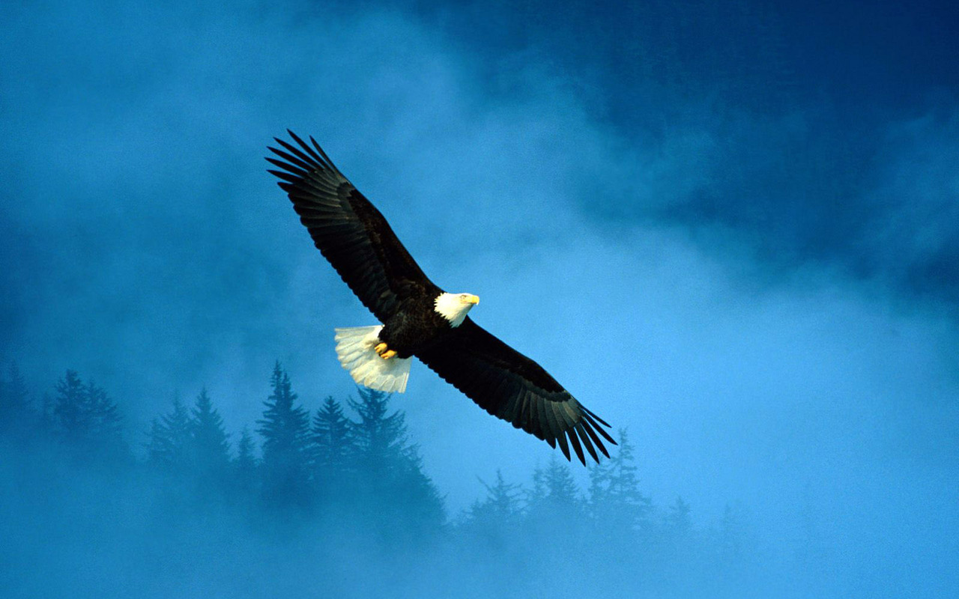
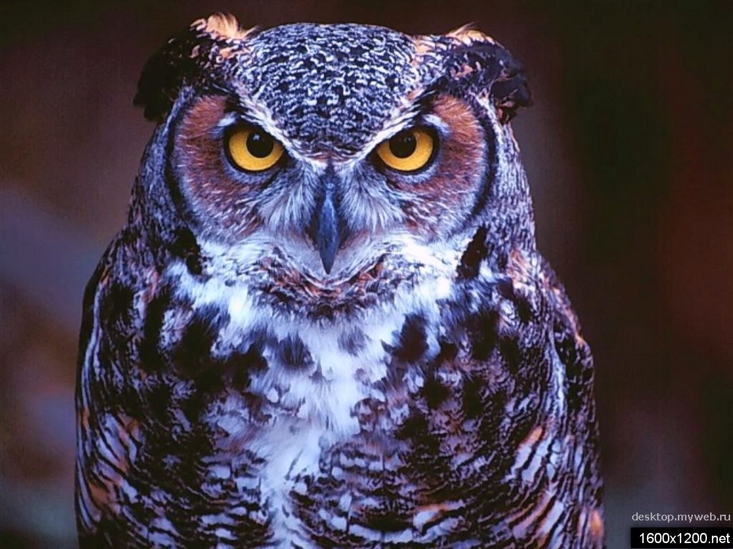

Slide 5
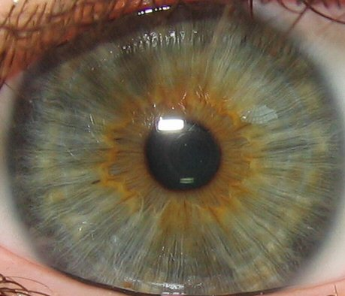
з
радужка
зрачок

Slide 6
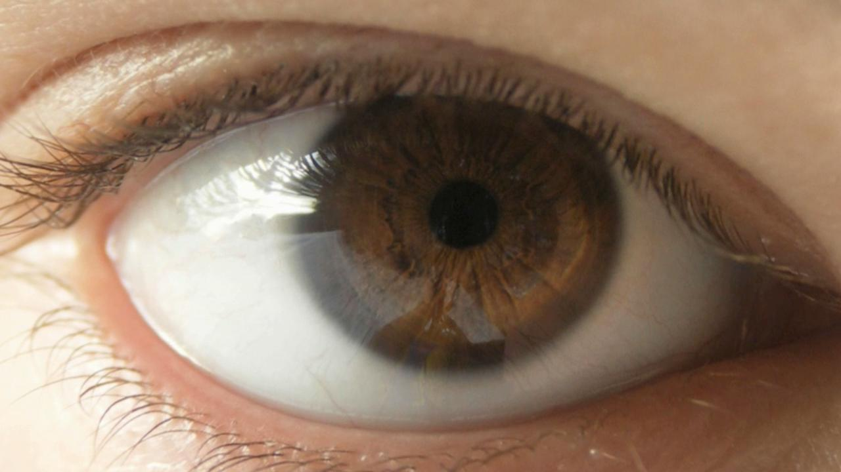
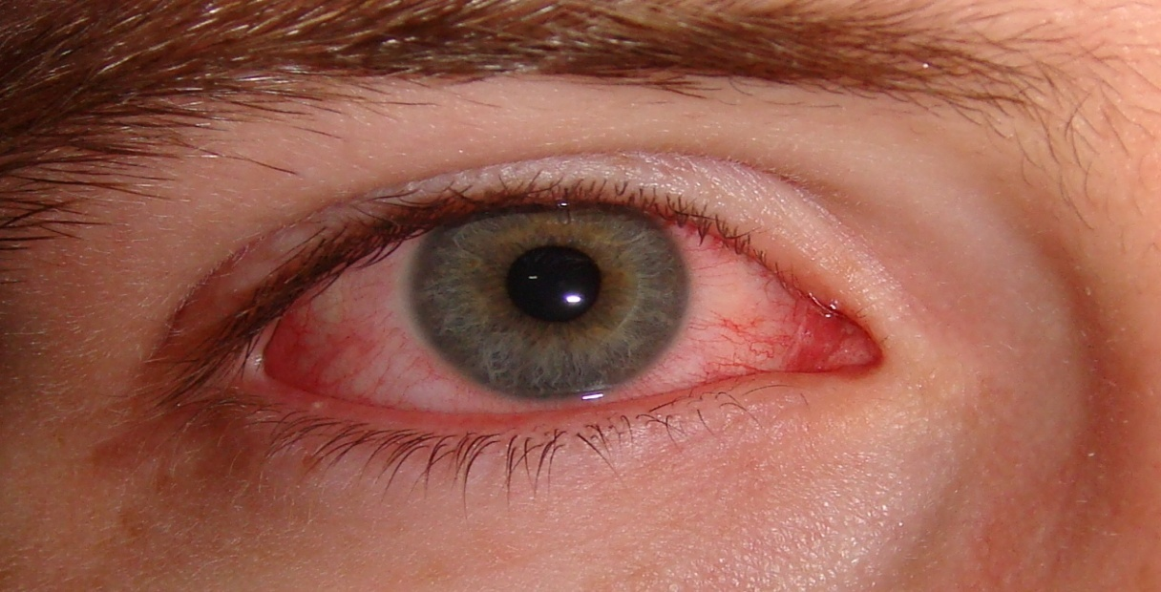
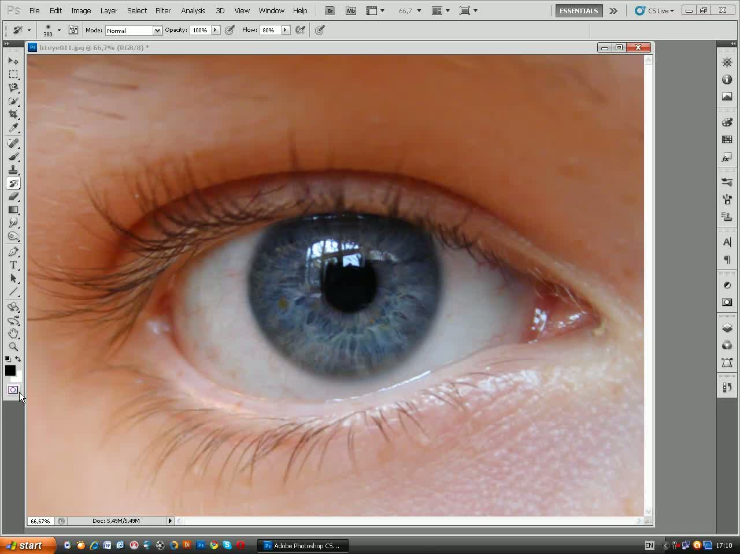

Slide 7

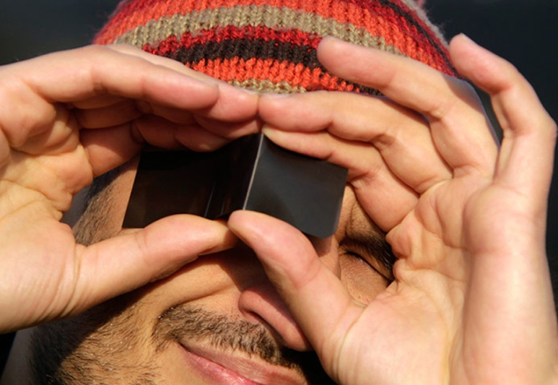

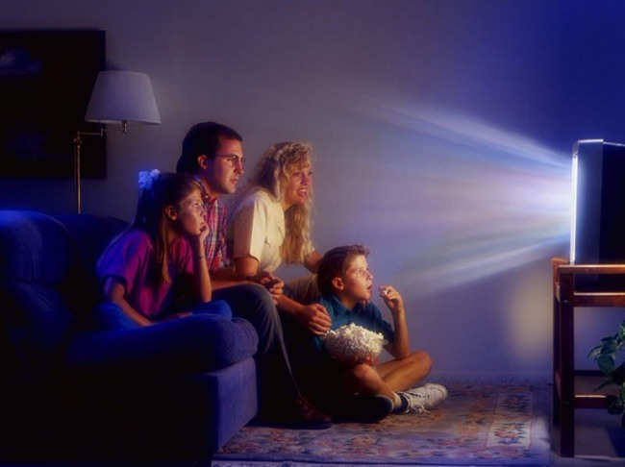

Slide 8

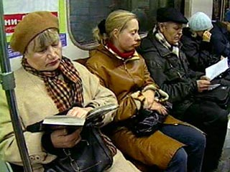
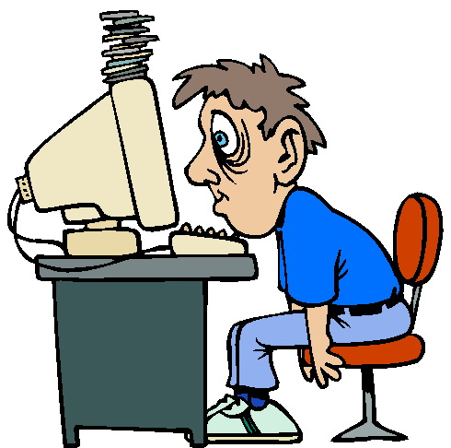
l

Slide 9
Физкультминутка для глаз.

Slide 14
Б е р е г и т е
з р е н и е.

